Slide 1
ObjektumVezértelt Rendszerek Tervezése
6. gyakorlat

Slide 2
Factory Method
Cél: interfész definiálása egy objektum létrehozásához, de csak a származtatott osztályok döntik el a tényleges osztályt
Alkalmazhatóság:
egy osztály nem tudhatja előre melyik osztályból példányosítson
egy osztály a származtatottjaitól várja el, hogy meghatározzák a példányosított objektumot

Slide 3
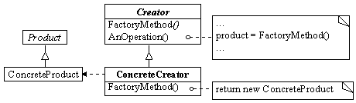
Factory Method

Slide 4



Factory Method példa
A zenelejátszónknak playlisteket tudunk adni.
Alapvetően sorban játszuk le a zenéket, de buli üzemmódban véletlenszerű lejátszást kell produkálnunk.

Slide 5
Factory Method példa
Abstract Product – MusicPlayer
Concrete Product
MusicPlayer
SufflePlayer
Abstract Factory – MusicPlayer
Concrete Factory
MusicPlayer
ShufflePlayer

Slide 6
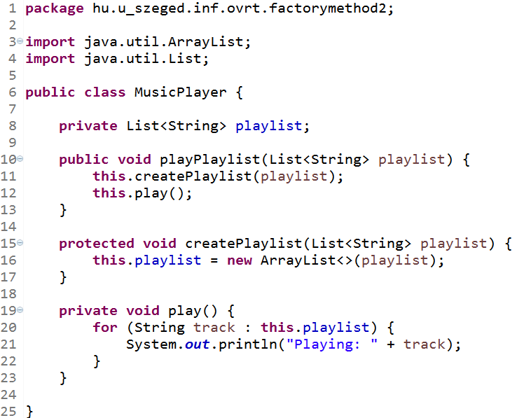

Slide 7
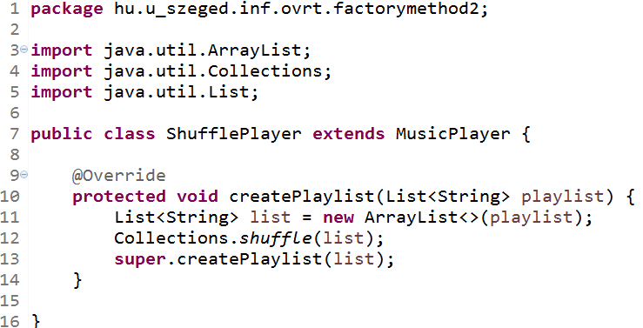

Slide 8
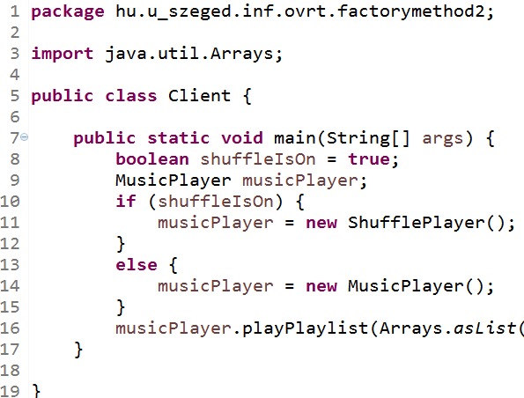

Slide 9
Abstract Factory
Elvont gyár

Slide 10
Abstract Factory
Cél: kapcsolódó vagy függő objektumcsaládok létrehozása a konkrét osztály megnevezése nélkül
Alkalmazhatóság:
rendszer független a termékek szerkezetétől, gyártásától
több termékcsalád kell hogy legyen
termékcsalád termékeit együtt kell használni
termékek implementációja rejtett, interfész adott

Slide 11
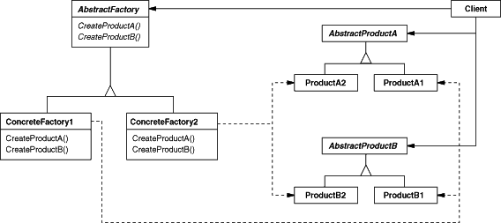
Abstract Factory

Slide 12
Abstract Factory példa
Egy autós játékot készítünk, melyben a játékos különböző korszakokban versenyezhet bizonyos típusú gépjárművekkel (motor, autó, teherautó).
A játék attól függően változtatja a kinézetét a járműnek, hogy épp melyik korszakban vagyunk.

Slide 13
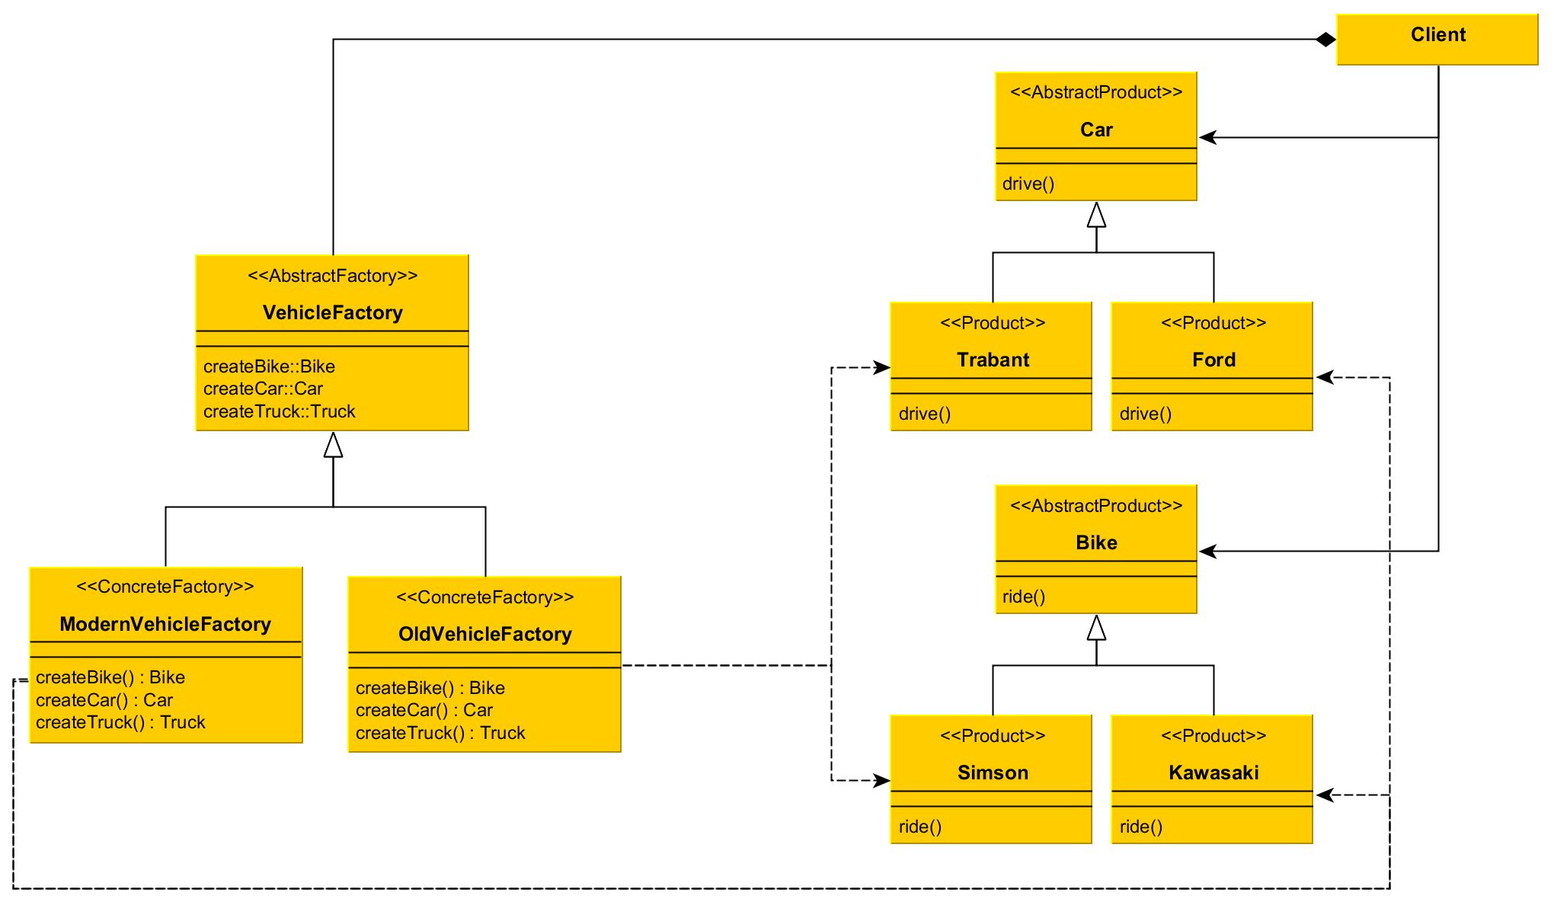
Abstract Factory példa

Slide 14
Iterator
Iterátor

Slide 15
Iterator
Cél: tároló-objektum elemeinek sorozatos elérése a reprezentációtól függetlenül
Alkalmazhatóság:
egy tároló objektum tartalmát el akarjuk érni függetlenül a belső reprezentációtól
egyidejűleg többszörös bejárásra is szükség van
egységes interfészre van szükség különböző tároló szerkezetekhez

Slide 16
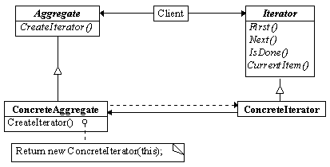
Iterator

Slide 17
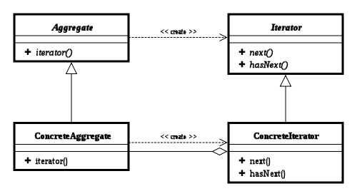
Iterator

Slide 18
Iterator példa - leírás
Van két típusú listánk
Feladatok listája (TodoList)
ArrayListben tárol
Feladatok gyűjteményének listája (ToDoListCollection)
HashMapben tárol
A két listát egységesen akarjuk bejárni
Az egységes bejárással kiíratjuk a feladatokat (ListPrinter)

Slide 19
Iterator példa - résztvevők
Aggregate – Iterating
Client – ListPrinter
ConcreteAggregate
ToDoListCollectionImpl
ToDoListImpl
Iterator, ConcreteIterator
Beepitett java iteratorokat használunk

Slide 20
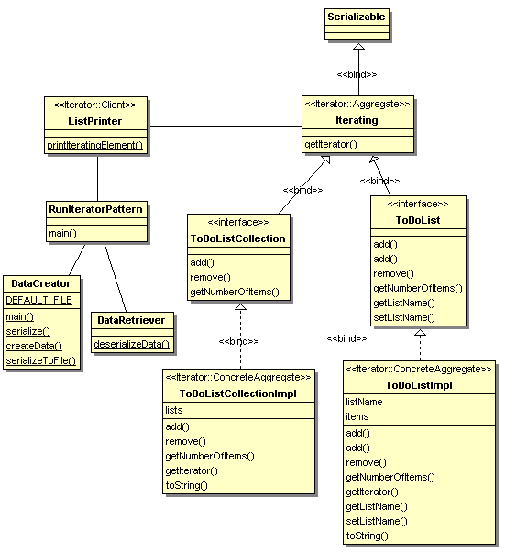
Iterator példa - diagram

Slide 21
Iterator - megjegyzés
Kötelező programban előfordulhat
Saját iterátort kell írni (ne a beépített nyelvit h.)
Composite-ot kellene iterálni
Ez nem egyszerű feladat, ezért végső esetben kiváltható Visitor minta, vagy az alapértelmezett Composite bejárással
Composite::Component ~ Iterator::ConcreteAggregate
Ha több Composite reprezentációnk van akkor lesz több ConcreteAggregate (ez nem kötelező)
Tipp
Iterator::Iterator plusz infot kell hogy tároljon arról, hogy hol jár a Composite fában (pl. egy verem referenciákkal az éppen bejárt elemekre)
Component getChild(int) metódusát használni kell

Slide 22
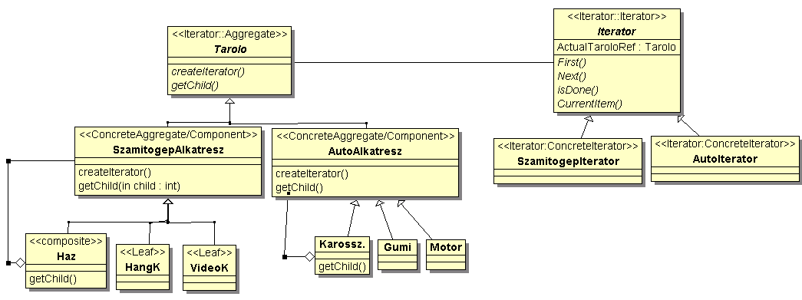
Iterator – megjegyzés példa

Slide 23
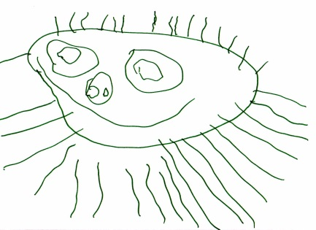
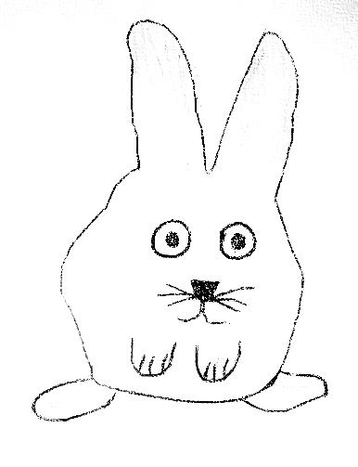
Feladat
Készítsünk egy kávézós alkalmazást
Legyen benne:
absztrakt KávéHáz osztályunk:
két kávéház: egyszerű és hipster
két terméket készítenek: süti, kávé
minden terméknek legyen neve, ára
A hipster termékek ára a nevüktől függjön
A mucsaröcsögei feketelevelű tuskókávé ára legyen több, mint az eszpresszóé

